Slide 1


Slide 2




https://knu-ua.zoom.us/j/4269516219?pwd=ak1XbmprdFBUQnRZOWszWU91VHdyUT09
Meeting ID: 426 951 6219
Passcode: 1

Slide 3


задачники
https://drive.google.com/drive/folders/1NjLqD9PhORVI7biS3N-h-kSZ0nEQGekN?usp=sharing
записи занять
https://www.youtube.com/watch?v=yfO22mxbmSQ&list=PLcI6FxPn77NV9WUAxyxrH5rfZYfhh88QY

Slide 4
Вектори, дії з ними, похідні, інтеграли

Slide 5
скалярна величина
векторна величина
вектор
додавання векторів

Slide 6

множення вектора на число
віднімання векторів

Slide 7
проекція точки на вісь
проекція вектора на вісь

Slide 8
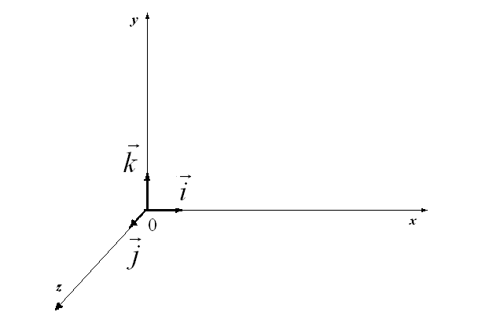
ПДСК
операції з векторами через
координати

Slide 10
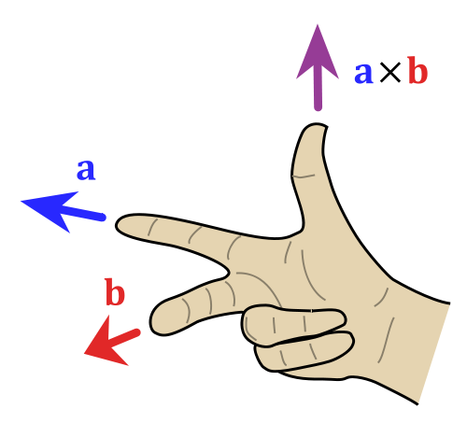
скалярний добуток векторів
векторний добуток векторів

Slide 11


Slide 12
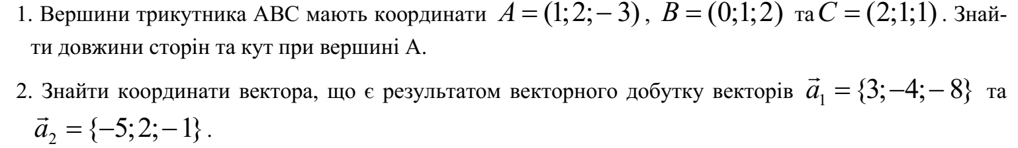
домашнє завдання

Slide 13
похідна
таблиця похідних

Slide 14
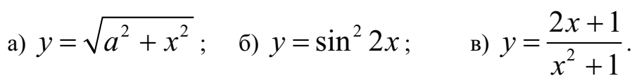
властивості похідних

Slide 15
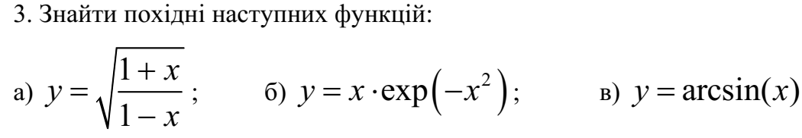
домашнє завдання

Slide 16
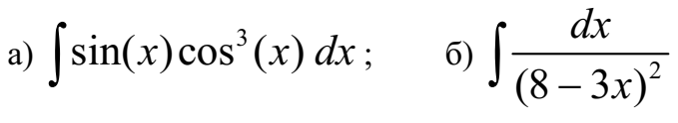
інтегрування
інтегрування за допомогою допоміжної функції

Slide 17
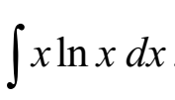
інтегрування по частинах

Slide 18
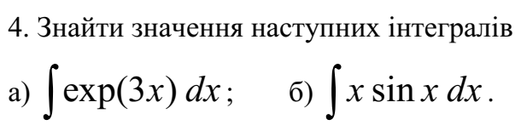
домашнє завдання

